Slide 1
Desarrollo de software en sistemas distribuidos
Curso 2023
Desarrollo de software en sistemas distribuidos

Slide 2
Evolución de los Sistemas de Información
Arquitectura Monolítica
Arquitectura Distribuida (2 capas y N capas)
Arquitecturas Distribuidas con objetos (estándar CORBA)
Integración de aplicaciones
Arquitecturas Orientadas a Servicios
Desarrollo de software en sistemas distribuidos

Slide 3
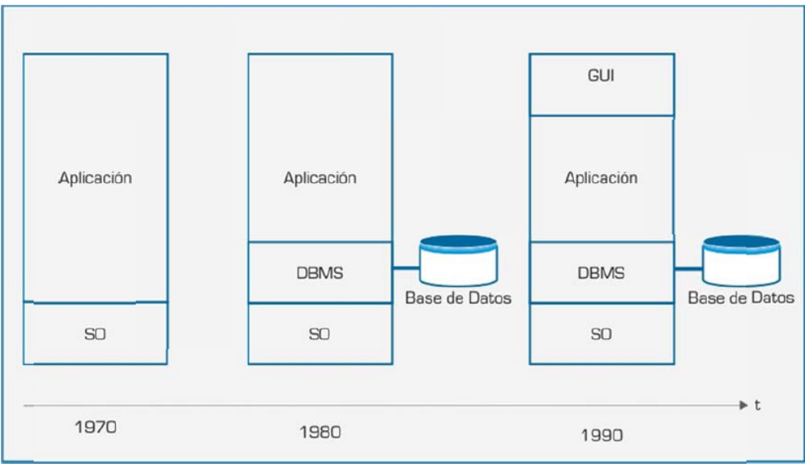
Evolución de los Sistemas de Información
Desarrollo de software en sistemas distribuidos

Slide 4
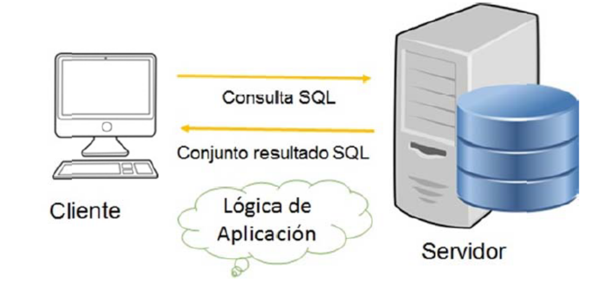
Arquitectura Distribuida en 2 Capas
Desarrollo de software en sistemas distribuidos

Slide 5
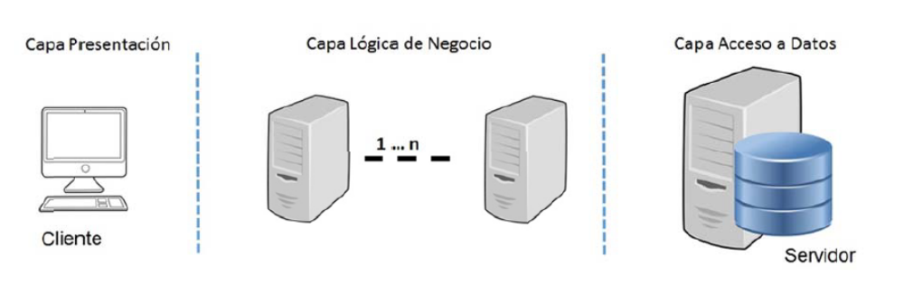
Arquitectura Distribuida en N Capas
Desarrollo de software en sistemas distribuidos

Slide 6
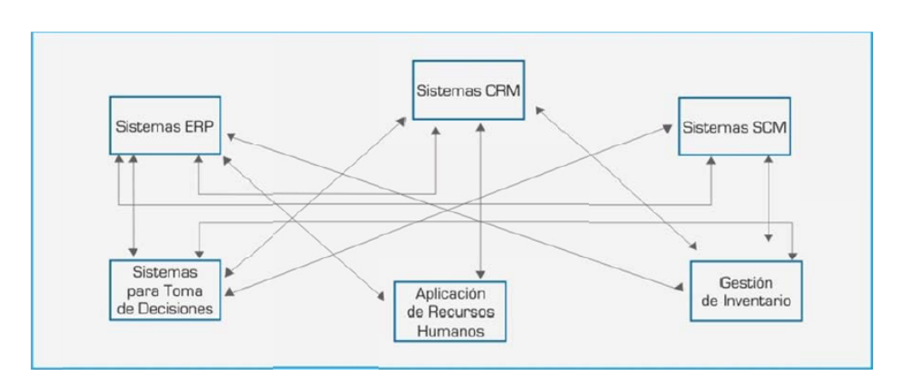
Mecanismo de Integración Punto a Punto
Desarrollo de software en sistemas distribuidos

Slide 7
Inconvenientes de la integración punto a punto
Arquitectura accidental (sincrona, de grano fino y no escalable)
Dificulta los cambios: nuevos canales, nuevos productos.
Mantenimiento lento y caro
Costoso de gestionar, monitorear y extender
Desarrollo de software en sistemas distribuidos

Slide 8
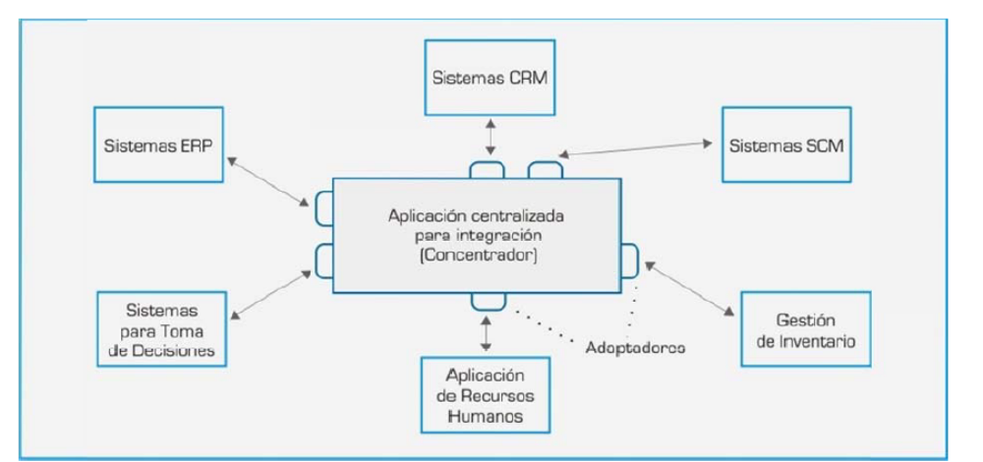
Mecanismo de Integración por Adaptadores
Desarrollo de software en sistemas distribuidos - 2018

Slide 9
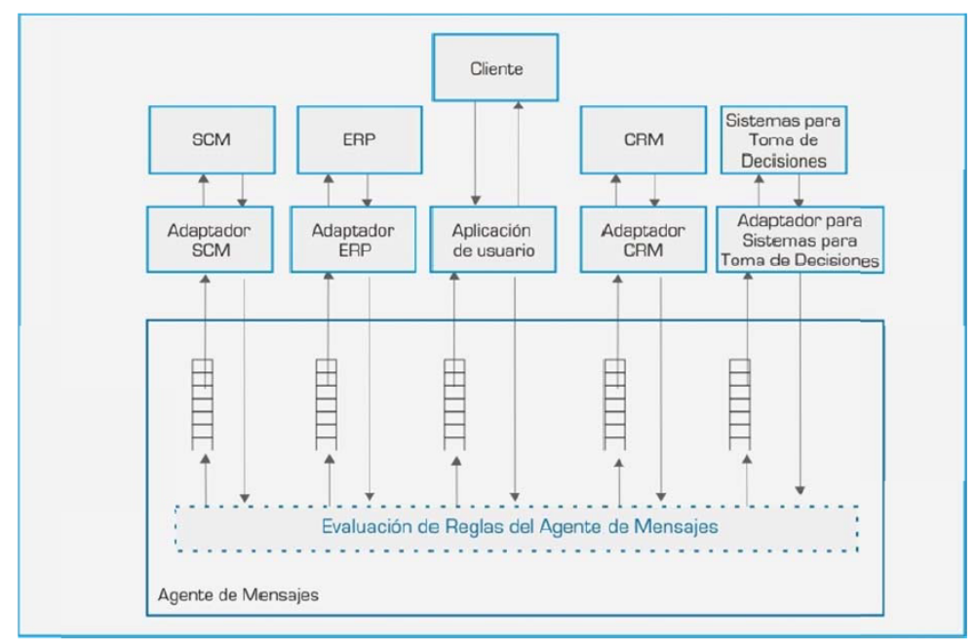
Mecanismo de Integración por Bus o Mediador
Desarrollo de software en sistemas distribuidos

Slide 10
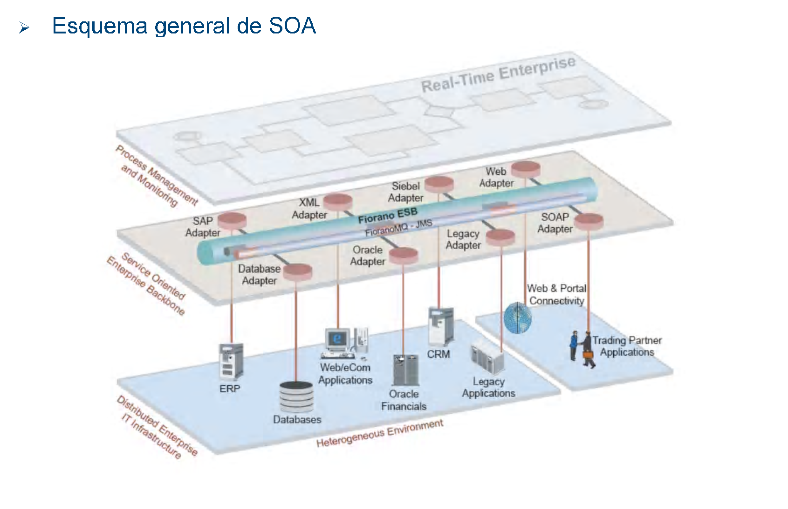
Orquestación de Servicios con Procesos de Negocio
Desarrollo de software en sistemas distribuidos

Slide 11
Definiciones de Sistemas Distribuidos
Tanenbaum:
A distributed system is a collection of independent computers that appears to its users as a single coherent system
Colouris:
A distributed system is one in which components located at networked computers communicate and coordinate their actions only by passing messages
Desarrollo de software en sistemas distribuidos

Slide 12
Arquitectura de dos capas
Surge en los 90 como solución para potenciar el poder de las pc’s y concentrar funcionalidad a nivel de “servidor”
La arquitectura Cliente/Servidor constituyo uno de los primeros paradigmas “distribuidos”
Desarrollo de software en sistemas distribuidos

Slide 13
Ventajas del Cliente/Servidor
    Aumento del poder de las PC reduciendo costos
    Permite que el procesamiento resida cerca de la fuente de datos reduciendo el trafico de red
    Facilita el uso de GUI
    Acepta el desafio de los sistemas abiertos
    Favorece el diseño modular
Desarrollo de software en sistemas distribuidos

Slide 14
Desventajas del Cliente/Servidor
  Un desbalanceo de tareas entre cliente y servidor puede provocar cuellos de botella
  El desarrollo de aplicaciones es mas complejo creciendo también la complejidad de las herramientas de desarrollo y programación
Desarrollo de software en sistemas distribuidos

Slide 15
¿Qué es Cliente/Servidor?
    Servicio
    Recursos compartidos.
    Protocolos asimétricos
    Transparencia de la ubicación
    Intercambios basados en mensajes
    Encapsulamiento de servicios
    Escalabilidad
    Integridad
Desarrollo de software en sistemas distribuidos

Slide 16
Variantes de Cliente/Servidor
  File Servers
  Database Servers
  Transaction Servers
  GroupWare Servers
  Object Servers
Desarrollo de software en sistemas distribuidos

Slide 17
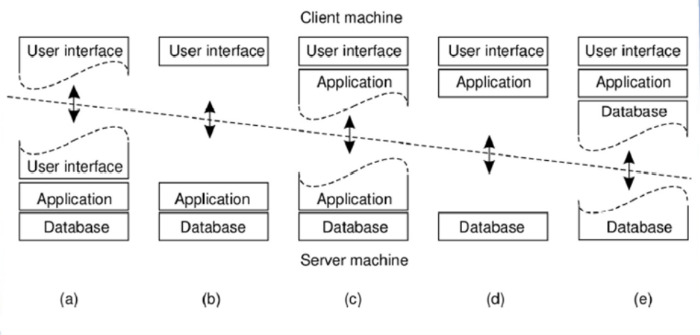
Aplicación en dos niveles
Desarrollo de software en sistemas distribuidos

Slide 18
¿Que es MiddleWare?
El MiddleWare comienza con la porción de cliente que es usada para invocar el servicio, cubre la transmisión sobre la red y retorna el resultado.
Existen dos grandes clases de middleware:
    General
    Especifico del servicio
Desarrollo de software en sistemas distribuidos

Slide 19
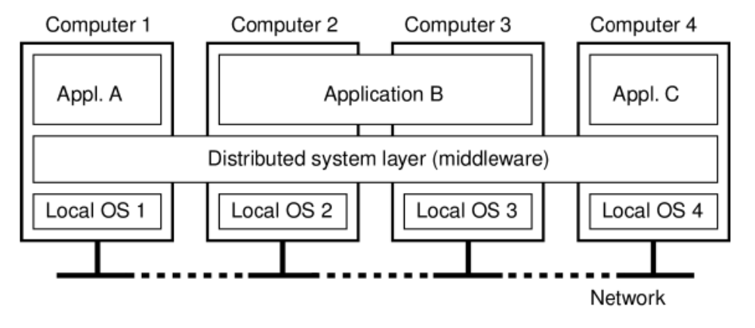
Objetivo del Middleware
Computadoras independientes
Sistema único
Desarrollo de software en sistemas distribuidos

Slide 20
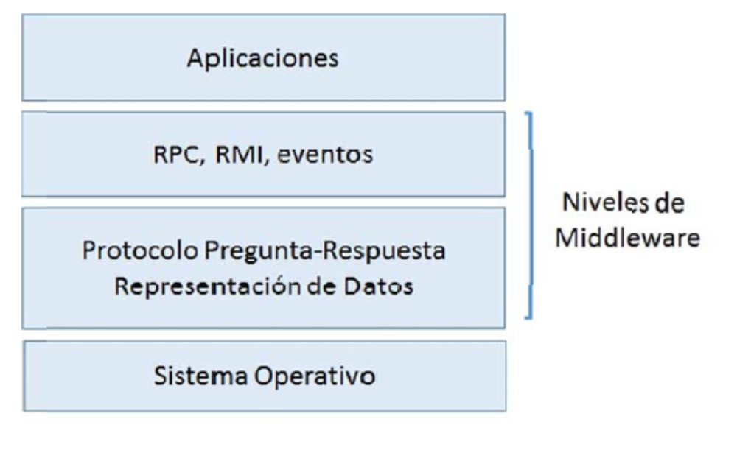
Middleware para Comunicación
Desarrollo de software en sistemas distribuidos

Slide 21
Componente Middleware
Corre en ambos lados de la aplicación, el lado del cliente y el del servidor. Dividimos esta componente en tres categorías:
    Sistema operativo de red
    Protocolo de transporte
    Especifico del servicio
Desarrollo de software en sistemas distribuidos

Slide 22
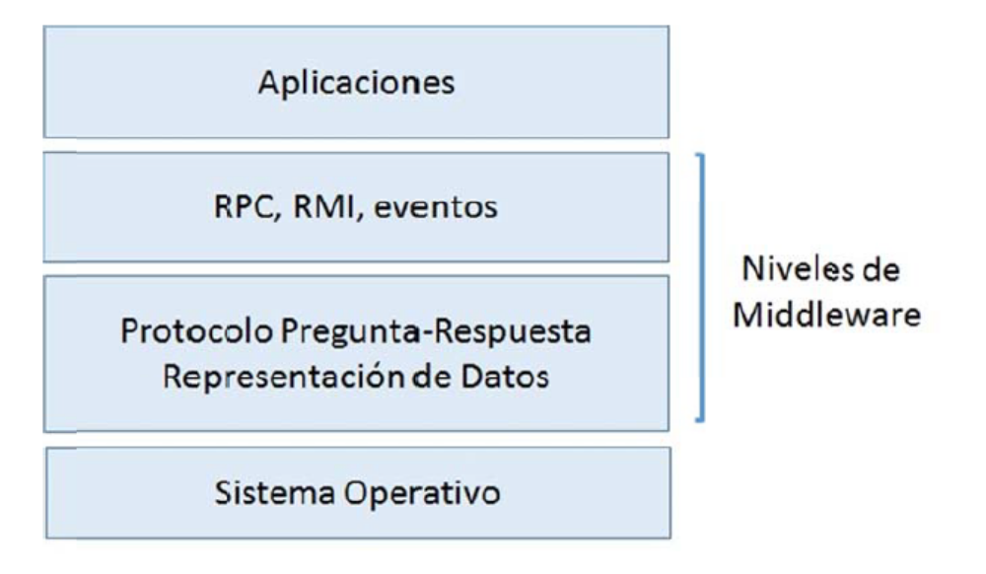
Componente Middleware
Desarrollo de software en sistemas distribuidos

Slide 23
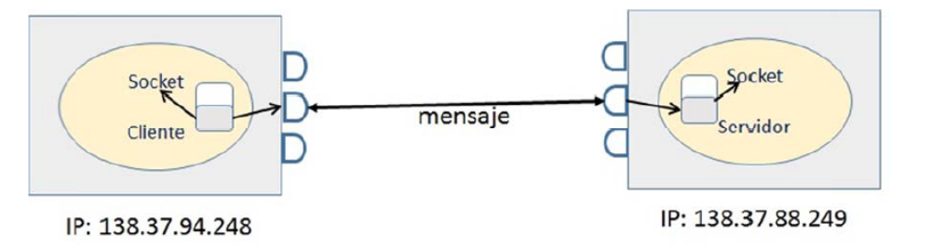
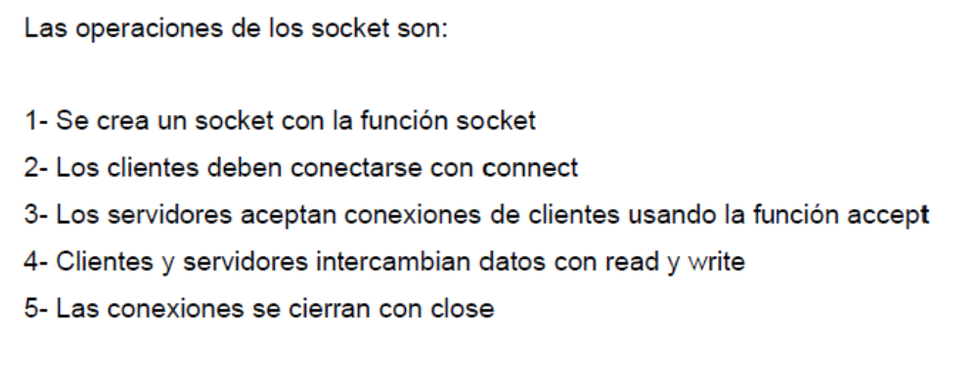
Middleware por Socket
Desarrollo de software en sistemas distribuidos

Slide 24
Middleware específico del servicio
El ambiente de programación RPC
    El nacimiento del RPC corresponde al año 84 y especifica una manera diferente de trabajar sobre las redes que provoque el mismo efecto que se obtiene con la programación en un ambiente único con la idea de programa y subrutina. La idea nueva es obtener aplicaciones que funcionen exactamente igual en un ambiente centralizado que en un ambiente distribuido
Desarrollo de software en sistemas distribuidos

Slide 25
Características del RPC
Pasaje de parámetros
Binding
Tratamiento de excepciones
Trasparencia de la representación de datos
Desarrollo de software en sistemas distribuidos

Slide 26
Mensajes y Colas
MOM (Message-Oriented Middleware) permite intercambio de mensajes de cualquier tipo entre cliente y servidor donde dichos mensajes son encolados. Las aplicaciones se comunican poniendo mensajes en una cola de mensajes.
Desarrollo de software en sistemas distribuidos

Slide 27
MOM. Características
Oculta totalmente los detalles físicos de la red y la comunicación se realiza sin saber si existe un enlace
Los programas no hablan unos con otros en forma sincrónica.
Desarrollo de software en sistemas distribuidos

Slide 28
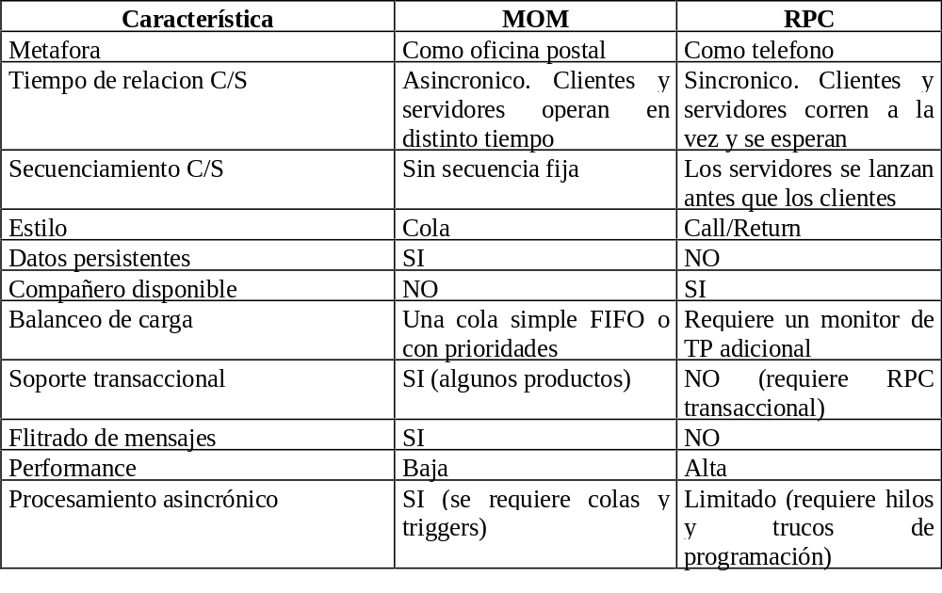
MOM vs. RPC
Desarrollo de software en sistemas distribuidos

Slide 29
Arquitectura distribuida
A grandes rasgos un arquitectura distribuida consiste de cuatro niveles:
    Nivel de aplicación
    Nivel de sistema operativo distribuido
    Nivel de manejo local
    Nivel del sistema de comunicación
Desarrollo de software en sistemas distribuidos

Slide 30
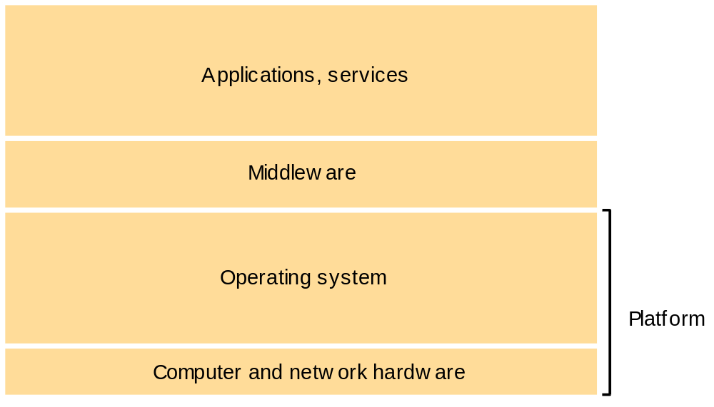
Niveles de la Arquitectura
Desarrollo de software en sistemas distribuidos

Slide 31
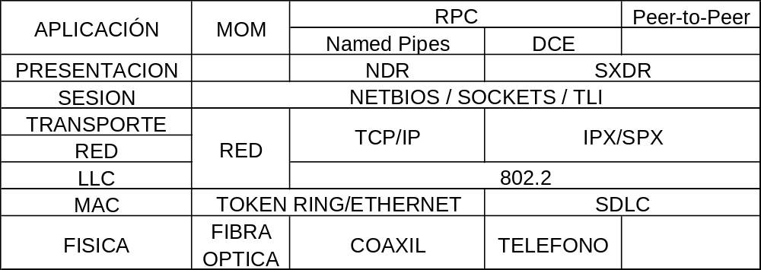
El protocolo transporte del middleware
Desarrollo de software en sistemas distribuidos

Slide 32
Servicios de seguridad distribuidos
    El ambiente cliente/servidor introduce un nuevo tratamiento de la seguridad respecto del que se tenía en los sistemas tradicionales.
    En un ambiente cliente/servidor no se puede asegurar que cualquier sistema operativo sobre la red proteja los recursos del servidor de acceso no autorizados y aunque se contara con clientes totalmente seguros, la red en sí es un medio altamente violable e inseguro.
Desarrollo de software en sistemas distribuidos

Slide 33
Nivel C2 de seguridad
  Autenticación: (soy quien digo ser).
  Autorización: (sólo uso lo que me es permitido)
  Auditoría: (qué hice)
Desarrollo de software en sistemas distribuidos

Slide 34
Lecturas recomendadas
Libro de cátedra “Aplicaciones, servicios y procesos distribuidos. Una visión para la construcción de software”.
“Distributed Systems Concepts and Designs” Fifth Edition 2012. George Colouris, Jean Dollimore, Tim Kindberg. Addison Wesley.
“Distributed Systems Principles and Paradigms”. Andrew Tanenbaum, Maarten Van Steen. Pearson Edition. 2014.
Desarrollo de software en sistemas distribuidos

